Slide 2
Z
A
B
Y
C
X
D
W
E
V
F
U
Libros
Paella
Yo
Silencio
kilómetro
Madrid
Kiwi
Ver
G
Tío o tía
Uva
Nadar
Zumo
Jirafa
Taxi
Queso
octubre
Invierno
eñe
Rosa
Habitación
Cinco
L
Argentina
P
Guatemala
K
Europa
M
V
Bailar
frío
Deberes
N
T
U
J
Y
O
I
Ñ
S
W
Q
H
C
R
X
B
D
F
G
Z
A
T
H
S
I
R
Q
J
P
K
O
L
Ñ
N
M
A
B
C
D
E
F
G
H
I
J
K
L
M
N
Ñ
O
P
Q
R
S
T
U
V
W
X
Y
Z

Slide 3
Z
A
B
Y
C
Cliquea en la letra para ver la pregunta
X
Cliquea aquí para que desaparezca la respuesta y seguir jugando
D
W
E
V
F
U
Libros
Paella
Yo
Silencio
kilómetro
Madrid
Kiwi
Ver
G
Tío o tía
Uva
Nadar
Zumo
Jirafa
Taxi
Queso
octubre
Invierno
eñe
Rosa
Habitación
Cinco
L
Argentina
P
Guatemala
K
Europa
M
V
Bailar
frío
Deberes
N
T
U
J
Y
O
I
Ñ
S
W
Q
H
C
R
X
B
D
F
G
Z
A
T
H
S
I
R
Cliquea en la letra para ver la respuesta
J
Q
P
K
O
L
Ñ
N
M
A
B
C
D
E
F
G
H
I
J
K
L
M
N
Ñ
O
P
Q
R
S
T
U
V
W
X
Y
Z

Slide 4
País del sur de América, famoso entre otras cosas por sus futbolistas
A

Slide 5
Verbo que acompaña a la música
B

Slide 6
Entre el número 4 y el número 6
C

Slide 7
Trabajo que se hace en casa después del colegio
D

Slide 8
Continente en el que vivimos
E

Slide 9
Lo contrario de caliente
F

Slide 10
País de América Central
G

Slide 11
Están dentro de las casas
H

Slide 12
La estación del año más fría
I

Slide 13
Animal con el cuello muy largo
J

Slide 14
Longitud que es igual a 1.000 metros
K

Slide 15
Viven en las bibliotecas
L

Slide 16
La capital de España
M

Slide 17
El verbo de los peces
N

Slide 18
La letra más española
Ñ

Slide 19
El décimo mes del año
O

Slide 20
Plato típico de Valencia
P

Slide 21
Y el plato preferido de los ratones
Q

Slide 22
Nombre de mujer, flor y color
R

Slide 23
Lo que dicen los profes para que los estudiantes callen
S

Slide 24
Persona de la familia
T

Slide 25
Fruta que se come 12 veces el último día del año
U

Slide 26
El verbo de los ojos
V

Slide 27
Fruta verde por dentro y marrón por fuera
W

Slide 28
Tipo de trasporte (contiene la X)
X

Slide 29
La primera persona
Y

Slide 30
Bebida de fruta y agua
Z

Slide 31
Pasapalabra
To change the questions:
Edit the slide with the corresponding letter.
2. To edit the answers:
Go to slide 2.
Unstack the text boxes by moving them to the side of the slide.
Edit the text to reflect the new answer.
Stack them in reverse alphabetical order as they are now.

Slide 32
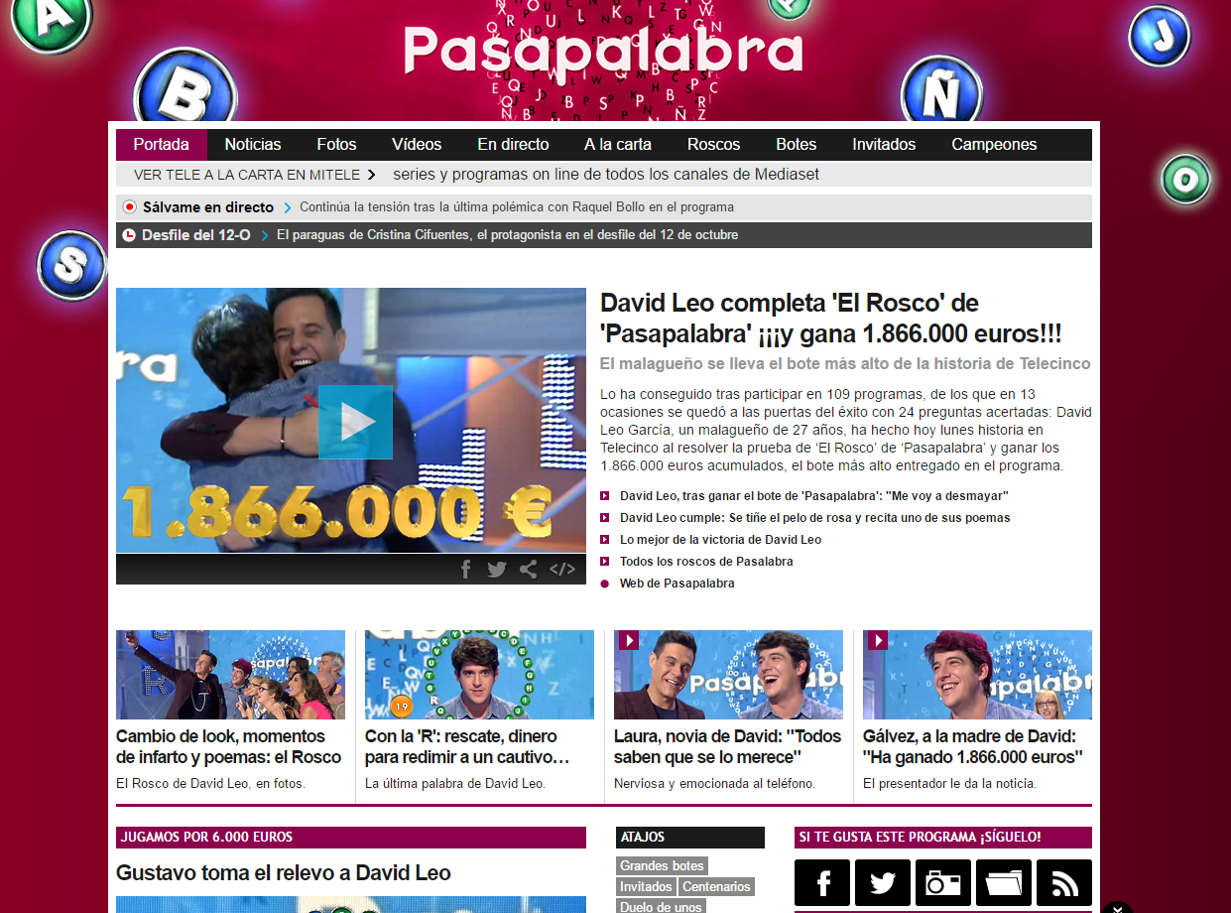

Slide 33
Esta obra está bajo una licencia Creative Commons. 3.0 España.
Reconocimiento - NoComercial - CompartirIgual
No se permite un uso comercial de la obra original ni de las posibles obras derivadas, la distribución de las cuales se debe hacer con una licencia igual a la que regula la obra original.

